Slide 1
——Laravel框架开发之
第2讲 路由和控制器

Slide 2
目 录
CONTENTS
1
路由机制
2
控制器
3
CSRF保护

Slide 3
目 录
CONTENTS
1
路由机制
2
控制器
3
CSRF保护

Slide 4

Laravel路由文件
Laravel路由文件位于 /routes 目录下
web.php：文件包含的路由都会应用web中间件组，具备Session、CSRF防护以及Cookie加密功能，网站中采用的路由绝大多数都在此文件中定义。
api.php：包含的路由应用了api中间件组，具备频率限制功能，这些路由是无状态的，所以请求通过这些路由进入应用需要通过token进行认证并且不能访问Session状态。一般使用在为客户端提供API接口的场景中。
console.php：用于定义所有基于闭包的控制台命令，主要是用于 Artisan控制台命令中使用该路由。
channels.php：注册应用程序所提供的广播频道。

Slide 5
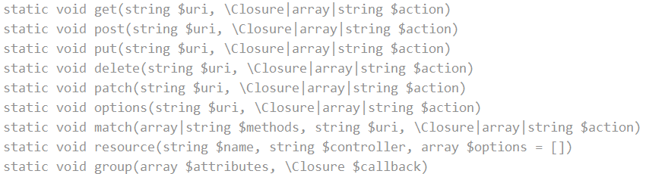
定义路由
路由定义形式：使用 Route 门面 提供的方法来定义
定义路由采用静态方法的形式进行定义；
可以定义不同HTTP请求类型的路由；
路由可以由闭包函数响应，也可以由控制器动作响应。

Slide 6
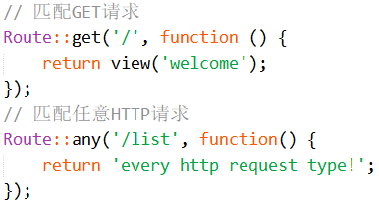


定义路由
闭包路由：由闭包函数响应该路由请求
控制器动作：由控制器的指定动作响应该路由请求
资源控制器路由：创建RESTful风格的路由，由资源控制器响应路由请求

Slide 7
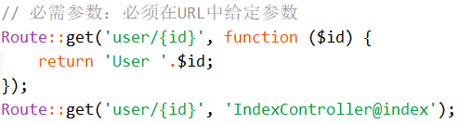
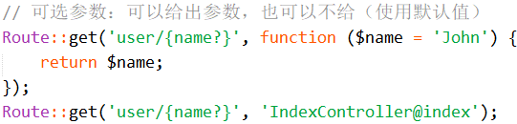
路由参数
有些情况下，需要在路由URL中给出参数，现在讨论如何把给定参数和响应代码绑定。
必需参数：必须在URL给定参数，否则路由解析错误
可选参数：在URL中可以给定参数，也可以不给定参数（若无参数，使用默认值参数）
在控制器方法中要给出参数的默认值。

Slide 8

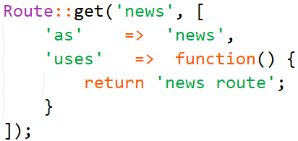

命名路由
命名路由为生成 URL 或重定向提供了便利。实现也很简单，在路由定义之后使用 name 方法链的方式来实现。
定义命名路由：
使用 name( )方法链实现
使用 “as”键实现
使用命名路由：
生成URL
重定向

Slide 9
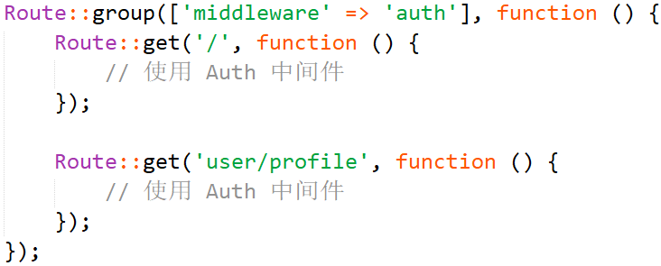
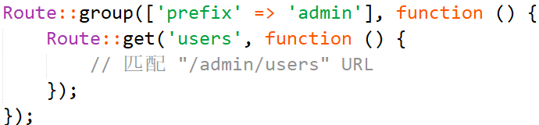
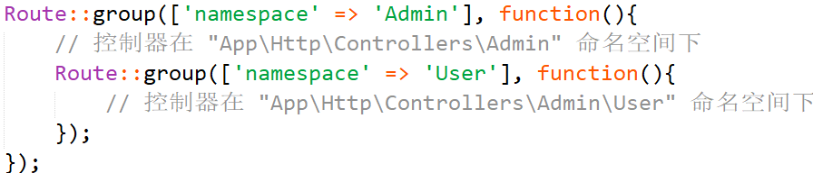
路由群组
路由群组允许我们在多个路由中共享路由属性，比如中间件和命名空间等，而不必为每一个路由单独定义属性。共享属性以数组的形式作为第一个参数被传递给 Route::group 方法。
共享中间件
路由前缀
共享命名空间
默认使用的控制器命名空间为App\Http\Controllers
可以指定子命名空间

Slide 10
路由相关artisan命令
查看当前已经定义的所有路由：php artisan route:list
路由缓存：php artisan route:cache
使用路由缓存将会极大减少注册所有应用路由所花费的时间开销，在某些案例中，路由注册速度甚至能提高100倍！
路由缓存不会作用于基于闭包的路由。要使用路由缓存，必须将闭包路由转化为控制器路由。
清除路由缓存：php artisan route:clear

Slide 11
目 录
CONTENTS
1
路由机制
2
控制器
3
CSRF保护

Slide 12
基本控制器
创建控制器
控制器目录：/app/Http/Controllers 目录下，可以把控制器类组织到不同的子目录中
控制器类文件：控制器类名.php
控制器类名：控制器类名不是必须带有 Controller 后缀，只要符合PHP规范即可
命名空间：每一个控制器类均要指明其所在的命名空间，命名空间要符合 PSR-4 规范；根命名空间为 \App
继承父类：控制器类一般要继承 Illuminate\Routing\Controller 类或其子类；若不继承该类，则不能直接使用Laravel提供的常用控制器方法
实例：创建UserController类

Slide 13
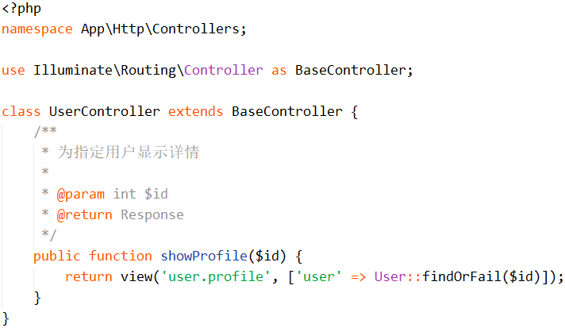
基本控制器

Slide 14
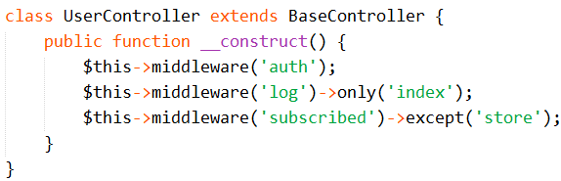
使用中间件
某些场合（如用户认证）需要在控制器执行之前使用中间件处理，为控制器添加中间件有两种方法。一是定义路由时，指明中间件；一是直接在控制器的构造方法中指定中间件。
定义路由时指明中间件
控制器构造方法中指明中间件

Slide 15
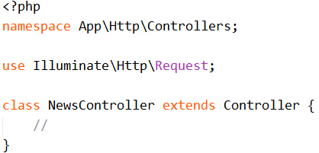
使用命令行创建控制器
控制器类可以纯手动创建，也可以使用 Artisan命令行工具创建，使用命令行创建控制器更为简单和方便。
Artisan命令创建控制器
创建空的控制器： php artisan make:controller NewsController

Slide 16
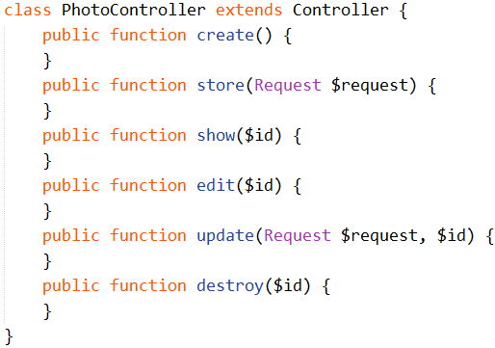
使用命令行创建控制器
Artisan命令创建控制器
创建资源控制器： php artisan make:controller PhotoController --resource

Slide 17
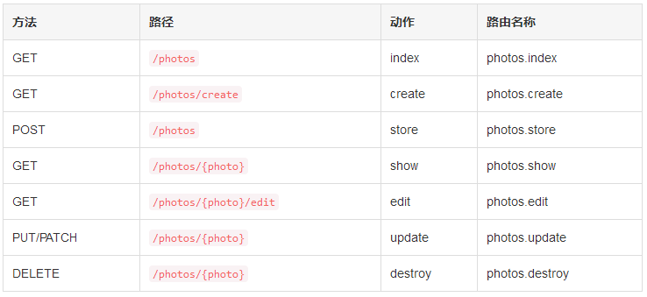
资源控制器
资源控制器主要为了响应 RESTful 风格的请求而产生的，只需要在路由中定义资源控制器路由，Laravel就自动把不同请求类型的URL匹配资源控制器的不同方法。

Slide 18
资源控制器
资源控制器主要为了响应 RESTful 风格的请求而产生的，只需要在路由中定义资源控制器路由，Laravel就自动把不同请求类型的URL匹配资源控制器的不同方法。
定义资源控制器路由：Route::resource( );
补充资源控制器路由：如果有必要在默认资源路由之外添加额外的路由到资源控制器，应该在调用 Route::resource 之前定义这些路由；否则，通过 resource 方法定义的路由可能无意中优先于补充的额外路由：

Slide 19


表单伪造
默认情况下，在HTML中不能发送 PUT、DELETE、PATCH请求，Laravel框架提供了表单伪造机制，允许HTML表单模拟发送这类请求。
直接使用表单隐藏域：
在视图中使用Laravel提供的辅助函数： method_field( )

Slide 20
控制器相关artisan命令
创建空的控制器：php artisan make:controller 控制器名
创建资源控制器：php artisan make:controller 控制器名 --resource
指定位置创建控制器：php artisan make:controller 完整类名（带命名空间）

Slide 21
控制器类相关方法
Illuminate\Routing\Controller （Class）
Illuminate\Foundation\Bus\DispatchesJobs （Trait）
Illuminate\Foundation\Validation\ValidatesRequests （Trait）
Illuminate\Foundation\Auth\Access\AuthorizesRequests （Trait）

Slide 22
目 录
CONTENTS
1
路由机制
2
控制器
3
CSRF保护

Slide 23

CSRF保护
跨站请求伪造（CSRF）是一种通过伪装授权用户的请求来利用授信网站的恶意漏洞。Laravel 让应用避免遭到跨站请求伪造攻击变得简单。
Laravel 自动为每一个被应用管理的有效用户会话生成一个 CSRF “令牌”，该令牌用于验证授权用户和发起请求者是否是同一个人。
任何时候在 Laravel 应用中定义 HTML 表单，都需要在表单中引入 CSRF 令牌字段，这样 CSRF 保护中间件才能够正常验证请求。
在HTML表单中添加CSRF隐藏域：
csrf_token（）函数：获取当前 CSRF 令牌的值
csrf_field（）函数：生成一个包含 CSRF 令牌值的 HTML 隐藏域

Slide 24
感谢聆听！
THANK YOU FOR YOUR ATTENTION
Notes:
24

